Slide 1
Organimmo
Project Waarschuw VGT
Blondelle Iban
Debacker Tijl
Ouaga Yassine

Slide 2
Waarschuw
Water Anomalie Alarm Registratie Systeem voor Controle en Het Uitfilteren van Waarden
Meten van waterstanden
Inzicht in o.a. waterputten en grondvochtigheid
Hobbyproject
wateralarm.be

Slide 3
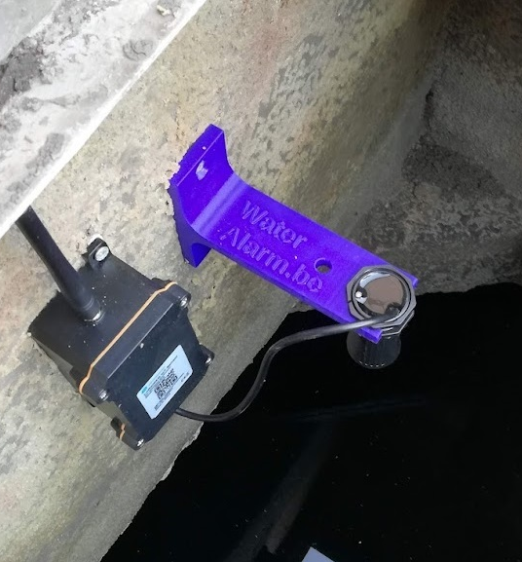
Context
Kleine sensoren op locatie
Gegevens naar een server en database
Gebruikt voor:
Weergeven op de website
Gebruikers waarschuwen voor drempeloverschreidingen
Data-analyse en onderzoek

Slide 4
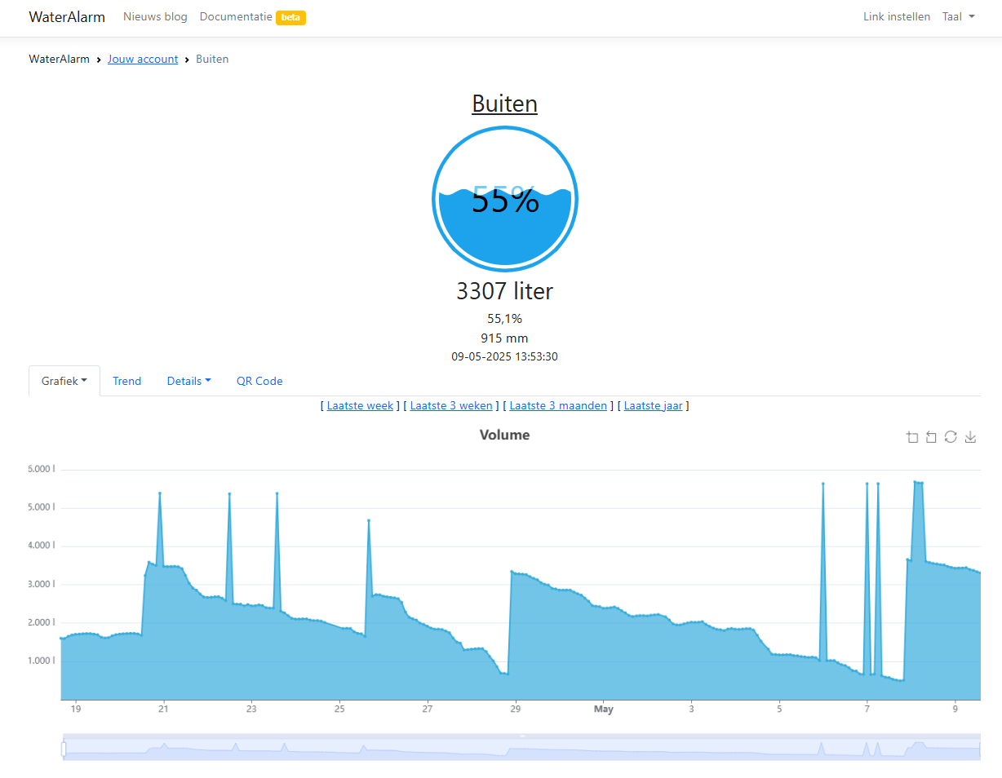
Het probleem
Outliers / anomalieën in de data

Slide 5
Oorzaken
Gevolgen
Spinnenwebben, insecten
Condens
Geluid van regen een metalen deksel
…
Valse alarmmeldingen
Spikes in de grafieken
Maakt data-analyse moeilijk
Sommige stijgingen en dalingen zijn wel correct, belangrijk om geen verkeerde waardes te markeren.

Slide 6
De opdracht
Automatisch detecteren en filteren van de outliers.
Andere gebeurtenissen zoals het plots vullen / leeglopen van een put.
Csv-bestand met metingen van 4 sensoren:
A840415930000001 = bevat meerdere outliers
A840416891000002 = bevat geen outliers
A8404142B1000003 = geen outliers, maar wel circadisch effect
A840417207000004 = hopeloos geval
Nuttigste data:
Tags = welke sensor
Time = tijdstip van meeting
Distance = afstand in mm tussen sensor en wateroppervlak

Slide 7
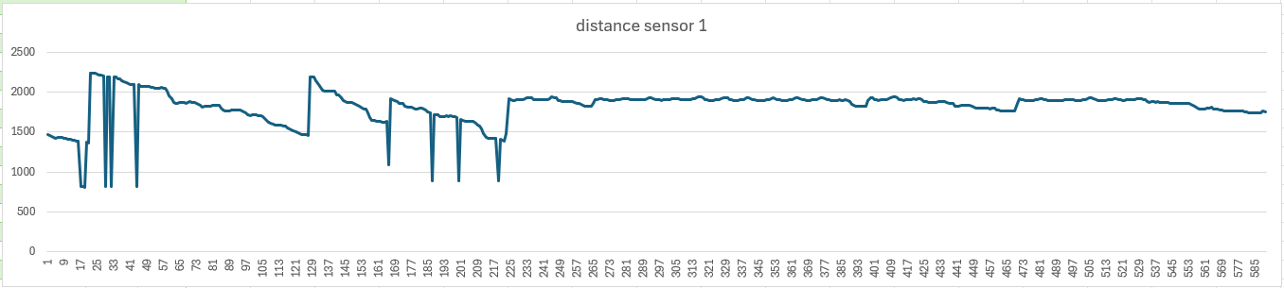
Sensor 1
Bevat meerdere outliers.

Slide 8
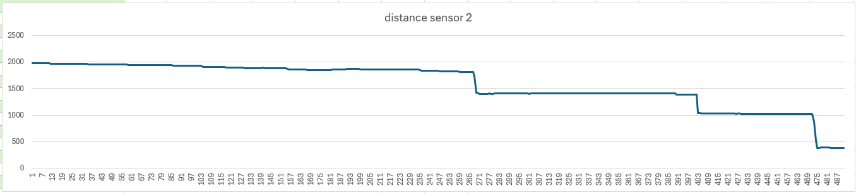
Sensor 2
Is clean, bevat geen outliers.

Slide 9
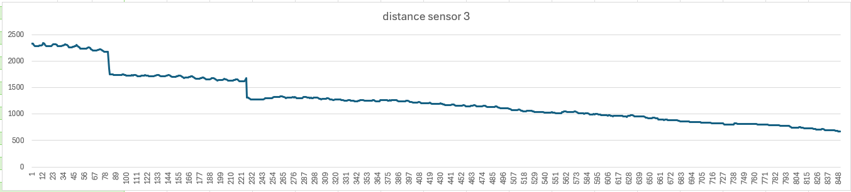
Sensor 3
Bevat geen outliers, maar wel circadisch effect.

Slide 10
Sensor 4
Hopeloos geval, correcte waarde wordt slechts sporadisch gemeten.

Slide 11
Analyse
Opstart van het project
Data in het csv-bestand begrijpen
Rolverdeling
Onderzoek naar mogelijke methodes

Slide 12
Opstart project
Repository in Github
Maken van verschillende branches
Console app voor csv-bestand uit te lezen

Slide 13
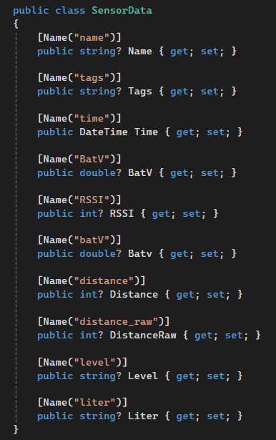

Console app
Csvhelper library voor uitlezen
(dotnet add package CsvHelper)
SensorData class aanmaken
Elke record in het csv-bestand

Slide 14
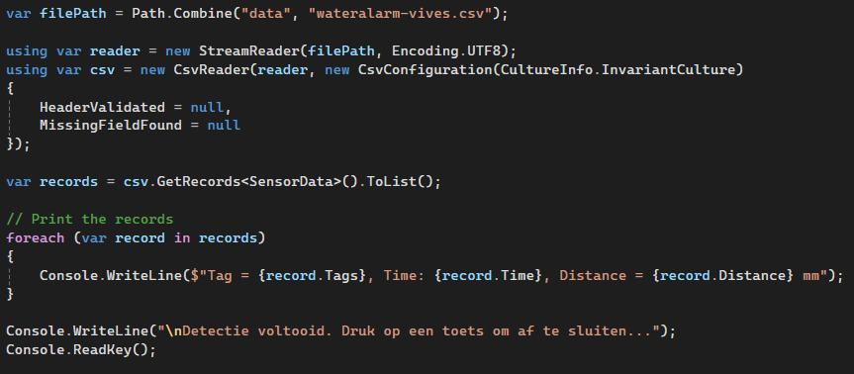
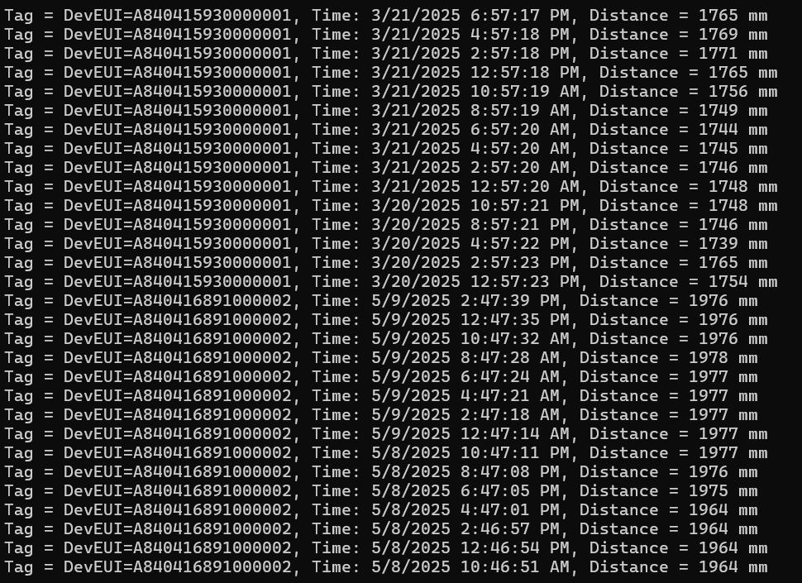
Code voor records te tonen in console.

Slide 15
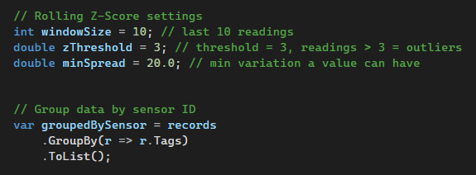
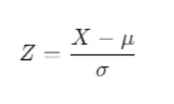
Rolling z-score methode
Manier om z-scores te berekenen op opeenvolgende stukjes v/e dataset
Globaal gem. is niet representatief
Berekent lokale z-score
X = waarde
μ = gemiddelde
σ = standaardafwijking
Z = aantal σ dat x v/h gemiddelde ligt

Slide 16
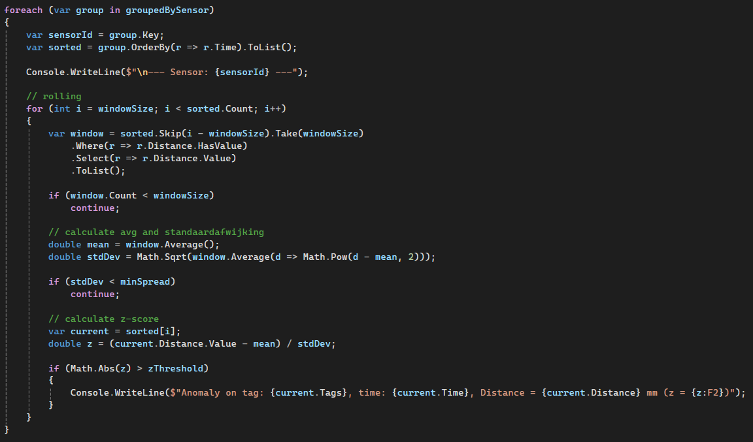

Slide 17
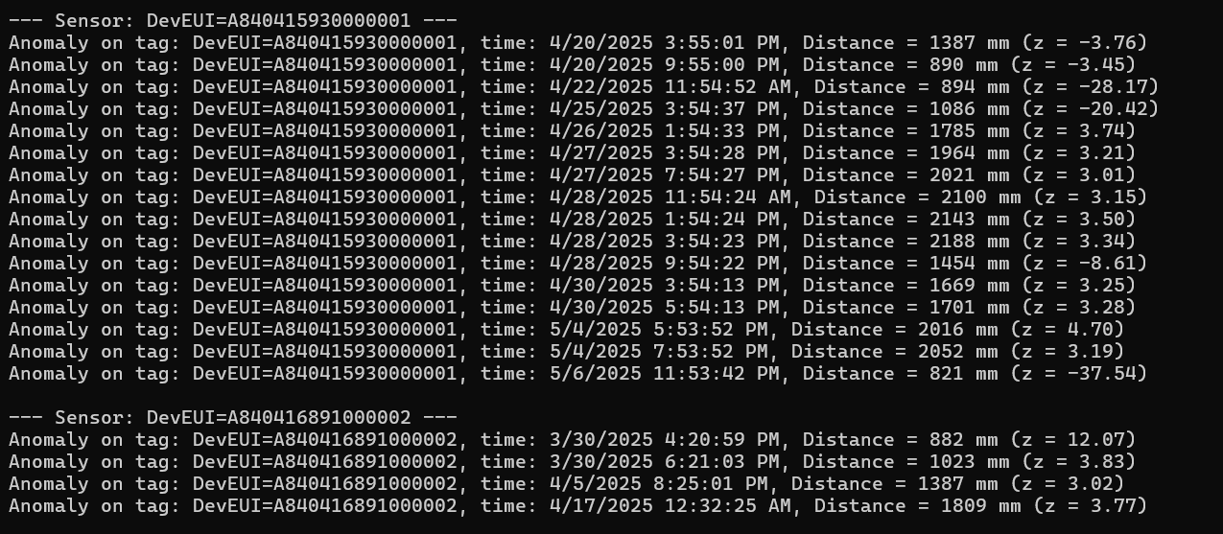
Resultaat

Slide 18
Anomaly detection met ML.NET

Slide 19
Wat is machine learning (ML)?
Machine learning laat computers leren van data zonder expliciete instructies.
Het herkent automatisch patronen en afwijkingen.

Slide 20
Doel van ML in het project
ML.NET gebruiken om anomalies te detecteren in sensormetingen van water.
Data wordt geanalyseerd met DetectSpikeBySsa (SSA-methode).

Slide 21
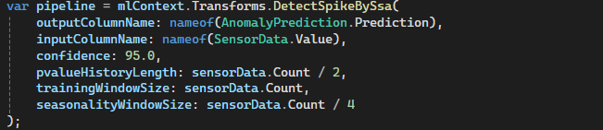
Belangrijkste parameters
outputColumnName: Waar de resultaten komen (Prediction = 0 of 1).
inputColumnName: Welke kolom wordt geanalyseerd (Value).
confidence: Vertrouwensniveau (95%).
pvalueHistoryLength: Hoeveel eerdere punten gebruikt worden.
trainingWindowSize: Hoeveel data gebruiken om te trainen.
seasonalityWindowSize: Lengte van één cyclus (bv. 48).

Slide 22
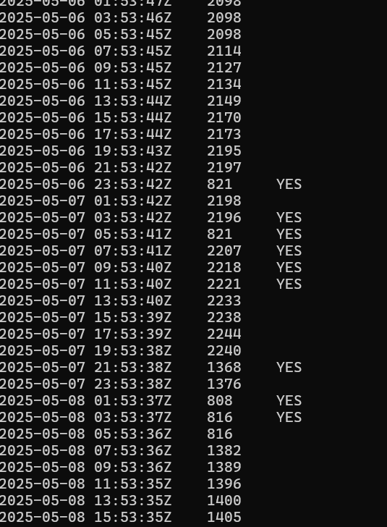
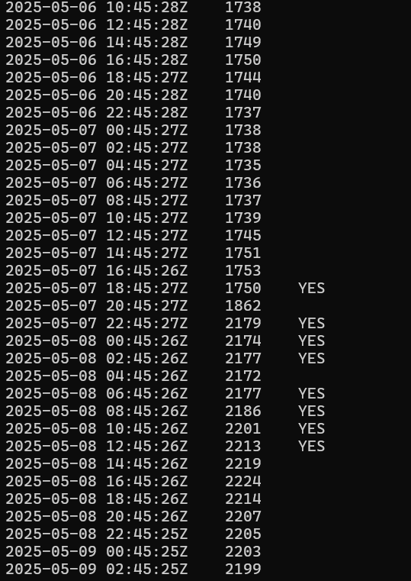
Resultaat
Sensor 1 bevat outliers, maar toont ze niet allemaal.
Sensor 3 met circadisch effect toont outliers, maar er mogen er geen zijn.

Slide 23
Methode Tijl

Slide 24
Plots vullen/leeglopen van een put (Tijl)

Slide 25

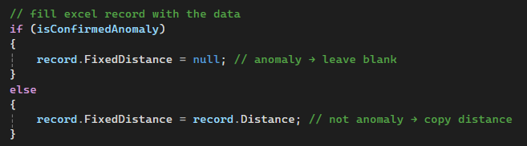
Openen in excel
Csv-bestand updateten en openen in excel
Nieuwe kolom toevoegen
Data toevoegen

Slide 26
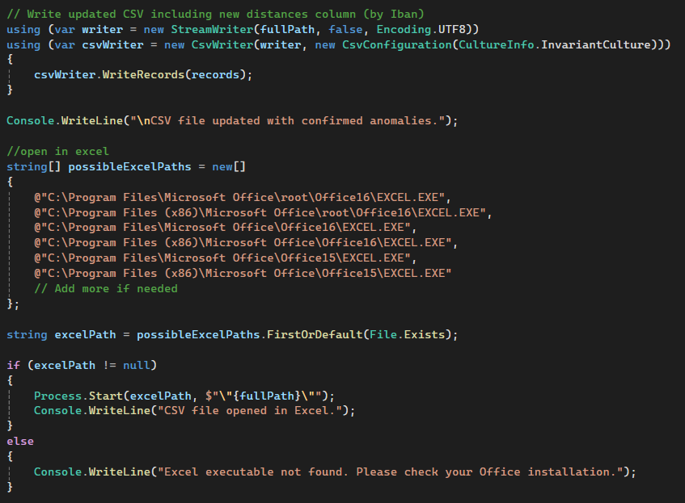
Csv wordt overschreven met de nieuwe kolom.
EXCEL.EXE wordt gezocht.
Excel wordt geopend als het gevonden is.

Slide 27
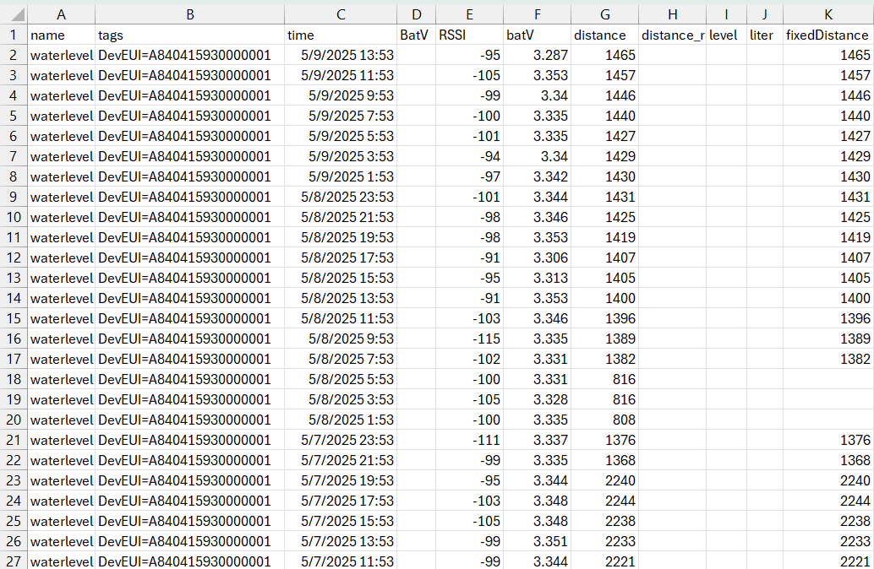
outliers

Slide 28
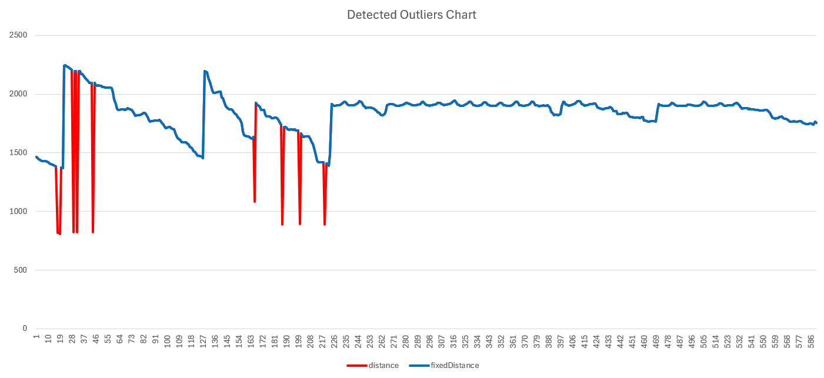
Resultaat in grafiek

Slide 29
Conclusie

Slide 30
Vragen?

